Slide 1
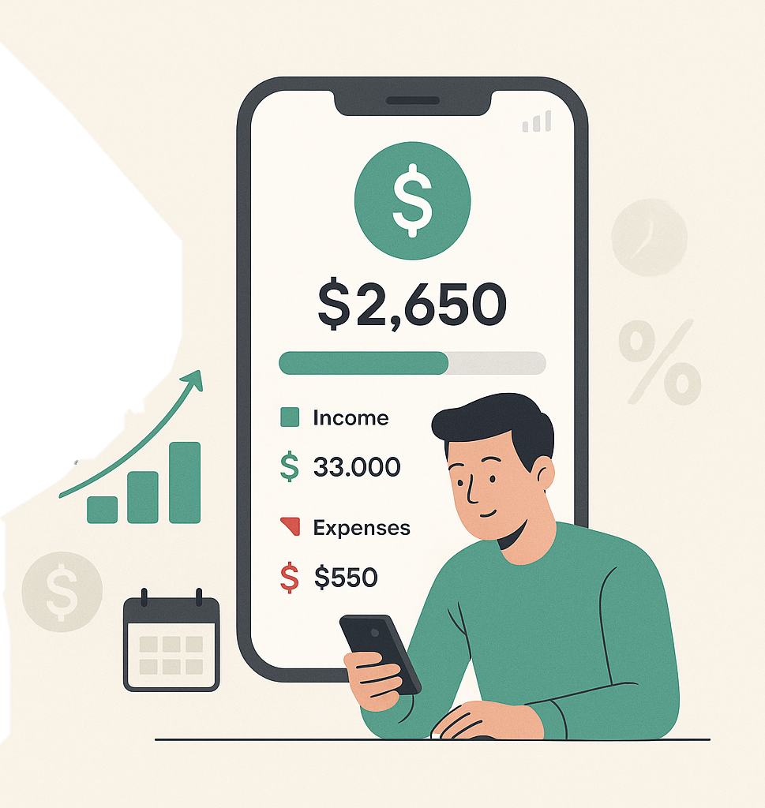

Controle Inteligente de Despesas pessoais ASCEND
Gustavo Portari
João Vitor Antunes
Davi Teramoto
Leonardo Rodrigues
082210041
082210016
082220036
082220038

Slide 2



Introdução
DIFICULDADES
OBJETIVOS
Controle financeiro total
Ausência de Organização Financeira
Facilidade na tomada de decisões
Visibilidade do Impacto de Gastos
Liberdade de compra
Falta de Ferramentas Eficazes
Visualização de despesas e gastos

Slide 3


Dor
2023 - Cerca de 78% das
famílias brasileiras endividadas
Apenas 28% das pessoas afirmam
ter um orçamento mensal definido.
Em média um brasileiro gasta 2 horas
por semana tentando organizar suas finanças manualmente.
A inadimplência
atingiu um pico de 30%
40% dos gastos mensais são
considerados “invisíveis”
65% dos brasileiros não possuem
um controle financeiro adequado.
A taxa de abandono de aplicativos financeiros
após o primeiro uso é de 30%.

Slide 4

OBJETIVOS
Melhoria na organização e no controle das finanças pessoais.
Redução do endividamento e aumento da capacidade de poupança.
Planejamento financeiro mais eficiente, facilitando a realização de
objetivos como viagens, aquisição da casa própria ou aposentadoria.
Tomada de decisões financeiras mais conscientes e bem-informadas.
Redução do estresse financeiro e aumento da segurança financeira.
Ampliação da base de clientes e aumento da receita.
Fortalecimento da marca como referência em soluções financeiras.
Coleta de dados valiosos para aprimorar continuamente o aplicativo e oferecer novos serviços.

Slide 5


Qual é a ideia para solução e quão inovadora ela é?
Para onde seu dinheiro realmente vai? A maioria dos aplicativos apenas lista seus gastos, mas não mostra os problemas. O ASCEND é diferente.
Ele usa inteligência artificial para organizar suas finanças automaticamente e, o mais importante, para te dar um diagnóstico claro e visual de onde você pode melhorar. Com o ASCEND, você não apenas vê seus gastos, você entende sua vida financeira e assume o controle de verdade.
O grande diferencial do ASCEND é a sua inteligência. Integramos um poderoso modelo de linguagem (LLM) que não serve apenas para facilitar o cadastro de despesas.

Slide 6

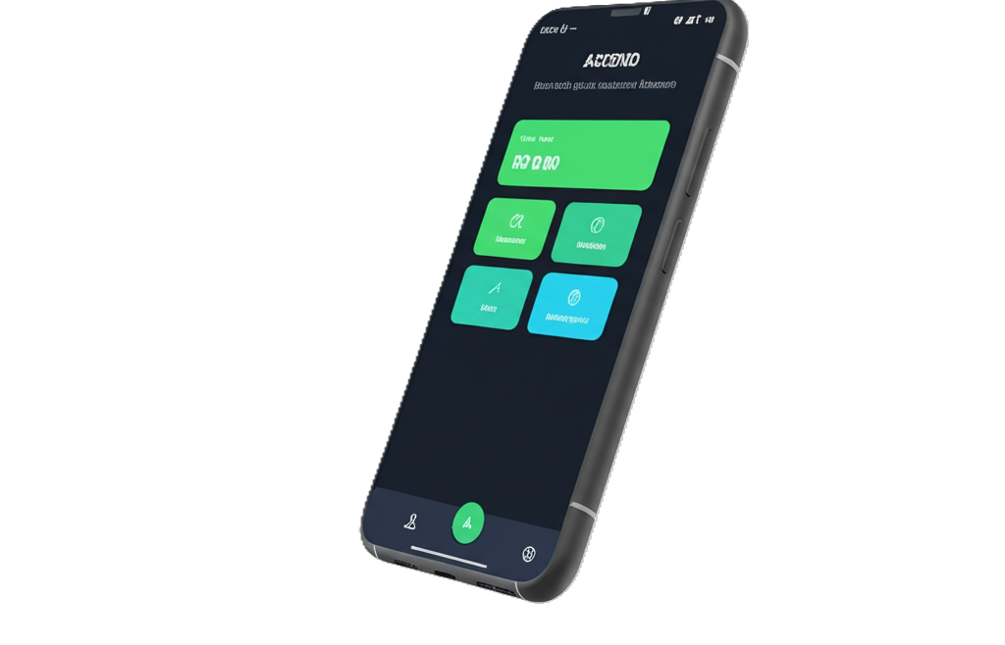
Economicamente a ideia faz sentido?
Potencial de Mercado e Proposta de Valor
Dor Real e Universal
Diferencial Competitivo Claro
Mercado em Crescimento
Modelo de Negócio e Fontes de Receita
Modelo Freemium
Análise de Custos e Investimentos
Time
UI/UX
API do Gemini 2.5 Pro
Supabase
Outros Modelos de ML
CAC

Slide 7






Como vocês pretendem por essa ideia em prática?
Planejamento e Design
Desenvolvimento
Testes e Validação
Lançamento e Divulgação
Estimativa de Duração das Atividades
Definição dos requisitos do aplicativo.
Criação do design da interface do usuário (UI) e da experiência do usuário (UX).
Elaboração do plano de projeto detalhado.
Desenvolvimento do backend e frontend do aplicativo.
Integração com APIs de bancos e outras fontes de dados.
Testes unitários e de integração.
Testes de usabilidade com usuários reais.
Correção de bugs e ajustes no aplicativo.
Testes de segurança.
Publicação do aplicativo nas lojas de aplicativos.
Campanhas de marketing e divulgação do aplicativo.
Coleta de Feedback e melhorias contínuas.
Planejamento e Design: 2 meses.
Desenvolvimento: 6 meses.
Testes e Validação: 2 meses.
Lançamento e Divulgação: 2 meses.
Total de 12 meses.

